Slide 1


LLM-based Agent 综述
陈凌锐
2026 3.18

Slide 2
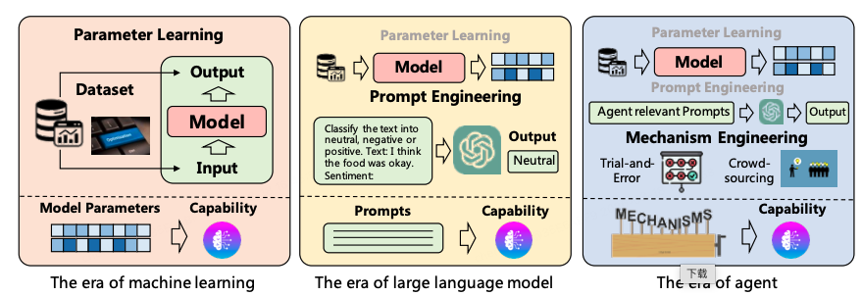
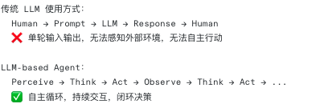
基本概念&引言
LLM-based Agent 的新定义：以大语言模型为认知核心，集成感知、规划、记忆、行动等模块，能在复杂环境中自主完成任务的系统
相对于LLM：
相对于传统agent：以前的 Agent（如 BDI Agent、RL Agent）需要针对特定任务从头设计/训练，LLM 提供了前所未有的通用性 + 语言接口
相关文献
Lilian Weng Blog: "LLM Powered Autonomous Agents" (2023)
Wang et al., "A Survey on Large Language Model based Autonomous Agents" (2024)
Xi et al., "The Rise and Potential of Large Language Model Based Agents: A Survey" (2023)

Slide 3
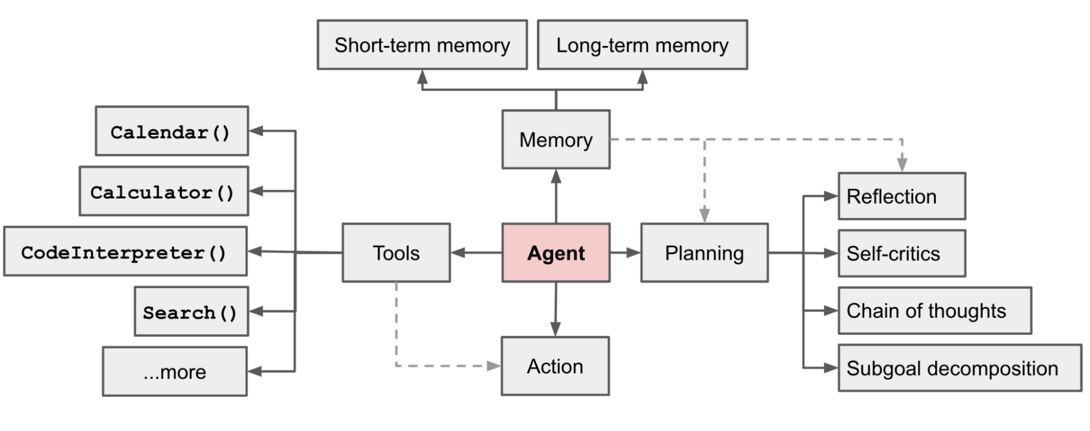
整体框架
planning memory
toolcalling action
muti-agent workflow

Slide 4
规划 planning
planning存在的作用是：
把LLM无法一次性完成或一次性完成效果差的复杂任务，按照一定逻辑规则。拆分成更小、更简单、更易于管理的子目标，并设计不同的流程来确保目标的达成度。
常用拆分执行逻辑
without feekback 一次性生成计划/推理链，不依赖环境反馈
with feedback 根据执行结果、环境反馈、自我反思来动态调整

Slide 5

规划 planning
思维链（CoT。2022）
在prompt明确指示模型“逐步思考”，从而利用更多的测试时间进行计算，将复杂任务分解为更小、更简单的步骤。CoT 将大型任务转化为多个易于处理的任务，并有助于理解模型的思维过程。
思维树（ToT，2023）扩展了思维导图（CoT），在每个步骤中探索多种推理可能性。它首先将问题分解为多个思维步骤，并在每个步骤中生成多个想法，从而构建树状结构。搜索过程可以是广度优先搜索（BFS）或深度优先搜索（DFS），每个状态都由分类器（通过提示）或多数投票进行评估。
Current State: 需要解决"24点游戏：用4 5 6 10算出24"
[调用LLM] 生成k个候选思维（k=3-5）：
Thought 1: 先算 10 - 6 = 4
Thought 2: 先算 6 × 4 = 24
Thought 3: 先算 5 + 4 = 9

Slide 6
规划 planning Rexxx
上述策略先让 LLM 生成完整计划，再按计划逐步执行，有着明显的两阶段分离：规划阶段 vs 执行阶段
而另一种feedback工作流则根据执行结果、环境反馈、自我反思来动态调整，action与planning交替进行
ReAct —— 推理与行动交织, ICLR 2023
Reflexion —— 自我反思 NeurIPS 2023
CoH—— Chain of Hindsight 2023

Slide 7
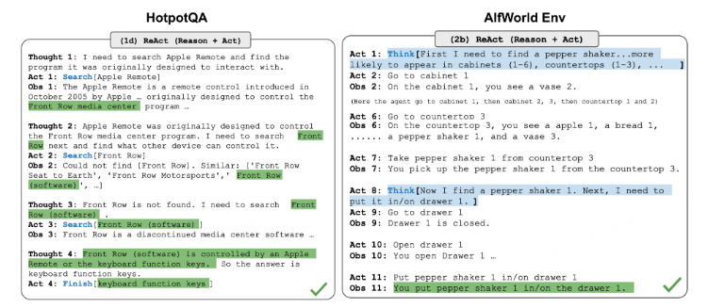

规划 planning Rexxx
ReAct（ICLR,2023）通过将动作空间扩展为特定任务的离散动作和语言空间的组合，将推理和行动整合到语言学习模型（LLM）中。
前者使LLM能够与环境交互（例如使用维基百科搜索API），而后者则促使LLM生成自然语言的推理轨迹。
核心思想： Reasoning + Acting 交替进行，每一步都先推理再行动，没有独立的反思环节
ReAct 提示模板包含了供 LLM 思考的明确步骤

Slide 8
规划 planning Rexxx
ReAct：tao循环
1. 推理（Thought）：Agent将目标、当前状态、历史交互记录拼入Prompt，LLM生成一段推理，分析当前该做什么、为什么。
2. 行动（Action）
LLM输出一个具体的工具调用指令：
Thought: 需要搜索"ReAct论文作者"来回答用户问题。Action: search("ReAct paper authors")
3. 观察（Observation）
执行器调用工具，返回结果，直接追加到上下文中：
Observation: ReAct由Shunyu Yao等人于2022年提出...
4. 继续循环或结束
将完整历史 T1→A1→O1→T2→A2→O2→... 全部拼入Prompt，LLM决定：
继续： 生成下一轮 Thought → Action
结束： 直接输出 Final Answer
交互模式总结：
Thought → Action → Observation → Thought → Action → Observation → ... → Final Answer
单层循环，所有历史线性拼接进Prompt
LLM 每次只决定一步，不做事后反思
如果中间出错，只能在下一个Thought中"隐式"调整，没有专门的反思机制

Slide 9
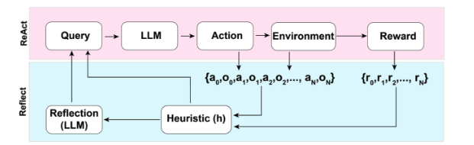
规划 planning Rexxx
Reflexion（2023）旨在赋予智能体动态记忆和自我反思能力，以提升其推理技能。Reflexion采用标准的强化学习（RL）设置，其中奖励模型提供简单的二元奖励，动作空间则遵循ReAct的设置，ReAct在特定任务的动作空间中添加了语言信息，以支持复杂的推理步骤。每次动作之后，智能体都会进行自我反思。
根据自我反思的结果，还可以选择重置环境以开始新的试验。
内层循环（单次尝试 Episode）
和ReAct基本一致：
Thought → Action → Observation → ... → 得到最终结果

Slide 10
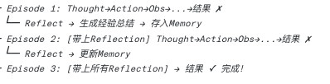





规划 planning Rexxx
外层循环（跨尝试的反思学习）
1. 评估（Evaluate）：单次尝试结束后，通过外部评估器或LLM自身判断结果是否正确/达标：
2. 反思（Reflect）— Reflexion的核心
若失败，Agent调用LLM（可以是同一个，也可以是专门的Reflector）生成一段自然语言的经验总结：
Reflection: "上一次我直接搜索了完整问题，结果太泛。下次应该xxx。另外我忽略了xxxx。"
3. 存入记忆（Memory Update）这段Reflection文本被存入长期记忆。
4. 重新尝试（Retry）发起新一轮Episode，Prompt中额外注入历次反思记录：
[系统指令 + 目标]
[Previous Reflections]:
- Trial 1: "不应该直接搜索完整问题..."
- Trial 2: "子问题拆解有效，但忘记验证来源..."
[开始新的 Thought → Action → Observation 循环]
5. 循环直到成功或达到最大尝试次数
交互模式总结：
双层循环：内层是ReAct式执行，外层是反思学习
两种LLM调用：Actor（执行任务）+ Reflector（生成反思）
反思以自然语言存储，作为下次尝试的额外上下文注入Prompt
与CoH的区别：Reflexion的反思发生在整个Episode结束后，而非每一步中

Slide 11
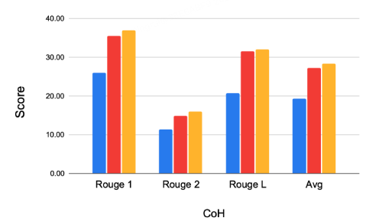




规划 planning Rexxx
CoH是CoT的变体，更侧重于事后反思和从经验中学习。Agent在执行一系列行动后，会回顾整个过程，思考哪些行动是有效的，哪些是无效的，以及为什么，并从中提取经验教训，用于指导未来的规划。
Prompt构造（输入LLM）：
Agent向LLM发送Prompt，包含三要素：目标（Goal）、当前状态（Current State）、可用工具/可行动列表（Available Tools/Actions），以及明确的指令要求LLM“一步步思考”（如“Let’s think step by step”或“Explain your reasoning”）。
思考&行动：
LLM在Prompt驱动下生成一段“思考链”输出。随后LLM输出一个具体的行动（Action），常为结构化命令，例如：
Thought: Need to query weather before scheduling. Use get_current_weather tool.Action: {"tool_name": "get_current_weather", "parameters": {"location": "London"}}
Agent的执行器解析Action并调用对应工具或内部操作。
观察：
工具返回观察结果（Observation），如API结果、操作成功/失败信息等；Agent将此加入“当前状态”。
反思（CoH）：
Agent把最新Observation连同历次思考/行动/观察历史一起回传给LLM，继续下一轮规划。如果结果异常或失败，会增加明确的反思提示，如“为什么失败？出了什么问题？如何调整？能总结什么经验？”—以帮助Agent从失败中修正策略并重新规划。

Slide 12
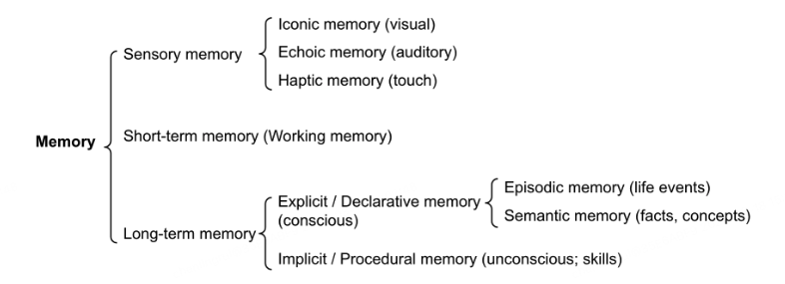
memory
Memory
针对的是LLM 的 context window 有限，长期交互中信息会"遗忘"（滑出窗口）需要从海量历史中选择性提取和本次问答”相关”的信息以及解决参数知识静态的问题：训练截止后无法更新知识
下图是人类的记忆模式归类，agent基于此进行了模仿

Slide 13










memory
我们可以大致考虑以下几种映射关系：
感觉记忆是学习嵌入原始输入（包括文本、图像或其他模态）的表征；（本次问答原始输入）
形式：原始文本输入、图像像素、音频波形、API 返回的 JSON 等
操作：感知编码（Perception Encoding）和注意力过滤（Attention Filtering）
短期记忆Agent 在当前任务执行过程中活跃使用的信息，直接对应 LLM 的上下文窗口（Context Window）
LLM 本身是无状态的。 它不会"记住"上一轮说了什么。每次推理都是一次全新的、独立的前向传播
它很短且有限，因为它受到Transformer有限上下文窗口长度的限制。
操作：截断 压缩 转入长期记忆
长期记忆作为外部向量存储，代理可以在查询时关注它，需要时检索回来，注入上下文窗口 。（外挂知识库等）（重点）

Slide 14







memory
长期记忆是 Memory 模块研究的核心战场，又分为三类：
子类型 | 含义 | Agent 中的对应 | 典型实现
情景记忆 (Episodic) | 过去发生过的具体事件 | Agent 的行为日志、对话记录 | 时间戳+事件描述存入向量库
语义记忆 (Semantic) | 抽象的事实性知识 | 外部知识库、文档 | RAG、知识图谱
程序记忆 (Procedural) | 如何执行某任务的技能 | 工具调用模板、成功 plan 的复用 | Skill Library (Voyager)
不论哪一种，大家关心的操作无非三类：
记忆编码 (write)：什么信息值得记住？以什么形式存储？
记忆检索 （read）：面对当前任务/问题，如何从海量记忆中精准取回最有用的信息？
记忆管理（reflection）：记忆越来越多，如何保持记忆库的质量、避免过载？

Slide 15
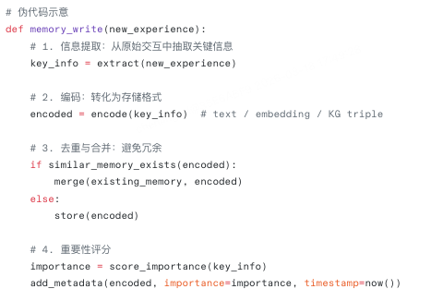
memory-编码
记忆编码 (write)：什么信息值得记住？以什么形式存储？
编码方式 | 适用场景 | 优点 | 缺点
Embedding 向量化 | 非结构化文本（RAG） | 语义检索能力强 | 不擅长精确匹配
知识图谱三元组 | 结构化事实知识 | 推理路径清晰 | 构建成本高
自然语言摘要 | 对话历史压缩 | 人类可读，灵活 | 摘要可能丢失细节
原始文本+元数据 | 日志记录 | 信息无损 | 检索效率低

Slide 16




memory-检索
记忆检索 （read）：面对当前任务/问题，如何从海量记忆中精准取回最有用的信息？
M:所有记忆集合
rec：时效性
rel:相关性
imp: 重要性 Generative Agents 的做法：直接让 LLM 打分！
提取出的相关信息则根据top-n，被加入到模型的context
注意：重要性与q无关，查询时simp是没有q参数的
其他方法：Reranking（"给定当前问题 Q，以下哪些记忆最相关？请排序"），
纯向量检索（最简单，很多系统用这种）

Slide 17


memory-管理与反思
去重和合并：记忆聚合、重复条目合并，或者把多条相似经验压缩成一条更通用的记录。这既节省空间，也提升检索质量。
遗忘策略。基于 FIFO 删最旧的，基于重要性删最不重要的，或者基于时间衰减淘汰长期不用的记忆。
知识更新。语义相近的旧条目，如果满足一些规则判断，比如同一个实体、同一个属性位上出现不同值，就认为冲突，可以做旧记忆失效，新记忆替代旧记忆。更稳妥的是版本化
压缩。保留关键信息，减少 token 和存储负担。可以通过LLM 摘要，结构化压缩等
组织结构优化：随着记忆增加，系统可能要重新建索引、重建向量库、按主题分桶、建立层级结构或 key-value 结构，让后续检索更高效。
错的记得住，对的记不住。主要压缩掉做得好的
反思机制

Slide 18
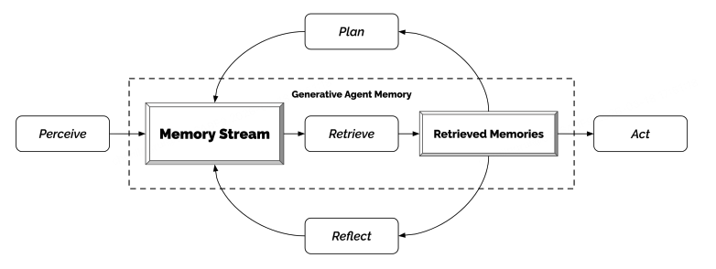
memory-管理与反思
"Generative Agents: Interactive Simulacra of Human Behavior" — Park et al., 2023
在小镇中，每个 Agent 都有一个“记忆流”。这是一个包含了所有过去经历的按时间排序的列表。

Slide 19
memory-管理与反思
观察（Observation）： Agent 每一刻都在感知环境，比如“John 走进咖啡馆看到 Alice”。
存入记忆流： 每一个观察被打包成一个“记忆对象”，包含：
内容（Content）： 描述具体发生了什么。
时间戳（Timestamp）： 创建时间。
最后访问时间（Last Access）： 用于计算时效性。
重要性评分（Importance）： 由 LLM 自动打分
检索（Retrieve）： 当 Agent 需要做决定时，它会拿着当前任务（Query）去检索记忆流。
公式： Score=α⋅Recency+β⋅Importance+γ⋅RelevanceScore=α⋅Recency+β⋅Importance+γ⋅Relevance。
Agent 会取出得分最高的 Top-K 记忆，放入 Prompt 中作为上下文，让 LLM 基于这些“回忆”做出决定。

Slide 20
memory-管理与反思
“反思”是该论文最精妙的设计，它解决了记忆碎片化的问题。如果没有反思，Agent 永远只能看到零散的观察（比如“John 昨天喝咖啡”、“John 前天喝咖啡”），而无法理解更深层的动机。
动量更新
触发条件： 当 Agent 感知到的“重要性”累积值达到一定阈值（例如 150 分）时，系统就会自动触发反思。
设计逻辑： 这模拟了人类在处理完大量琐事后，静下来思考“这对我意味着什么”的过程。
第一步：提问（Identify Questions）。
Agent 检索最近的记忆流，问自己：“最近这些记忆里，有什么值得注意的主题或问题？”
例如：John 看到自己的记忆流里有“买了画具”、“在画廊待了很久”、“讨论莫奈”。LLM 会生成问题：“John 最近对什么感兴趣？”
第二步：检索（Query Memory）。
Agent 用生成的这些问题去检索相关的原始记忆。
第三步：总结（Generate Insights）。
LLM 对检索到的这些原始记忆进行综合分析，写下一条新的“反思记录”。
例如：LLM 得出结论：“John 对艺术创作有浓厚的兴趣。” 这条反思被写回 Memory Stream，其地位等同于原始观察，且通常被赋予更高的重要性分数。
没有反思时： Agent 仅仅是基于“我昨天去过画廊”这个行为去行动。
有了反思后： Agent 会检索到“我是一个热爱艺术的人”这一抽象认知，于是它可能会主动去查询画展信息、主动去买画具。

Slide 21
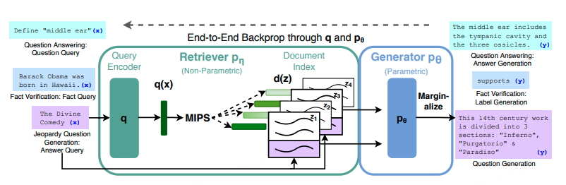
memory-rag
论文："Retrieval-Augmented Generation for Knowledge-Intensive NLP Tasks"（Lewis et al., NeurIPS 2020）
RAG（Retrieval-Augmented Generation，检索增强生成），简单说就是：
在大模型生成回答之前，先去外部知识源里检索相关信息，再把检索结果连同问题一起喂给模型生成答案。
如果把 Agent 的 Memory 分成短期记忆和长期记忆，RAG 对应的就是长期记忆中的语义记忆。
离线阶段（建库）：
文档 → 切片(Chunking) → 向量化(Embedding) → 存入向量数据库（高维数组）
在线阶段（查询）：
用户问题 → 向量化 → 从向量库检索相似片段（找到原文字） → 拼进 prompt → 调 LLM → 回答

Slide 22
工作结合
Agent 模块 | Overcooked 中的映射 | 解决的核心问题
Planning（规划） | 菜谱分解、子任务序列生成（取食材→切→煮→装盘→送餐） | 长视野任务需要多步骤有序完成，单次 LLM 调用无法一步到位
Memory（记忆） | 短期：当前厨房状态/队友位置/锅的状态；长期：历史成功协作模式、失败经验 | 上下文窗口有限，无法记住全局历史；需要跨 episode 学习
Tool Calling（工具调用） | LLM 输出的高层决策 → 调用 RL 底层策略执行具体动作 | LLM 不直接控制网格移动，需要一个"执行器"来转化语言决策为环境动作

